Slide 1

Budapesti Műszaki Szakképzési Centrum Petrik Lajos Két Tanítási Nyelvű Technikum
Szakképesítés megnevezése: Szoftverfejlesztő
OKJ száma: 54 213 05
Devstar – dinamikus játékfejlesztői weboldal
Tóth Sándor Tibor
Témavezető
Hracza Bálint Levenete
14.SL
Budapest, 2021

Slide 2


Feladat ismertetése
Alkalmazások → szórakoztatás
Komponensek (megjelenés, működés) → oktatás
?
2 / 10

Slide 3
Felhasználói csoportok
Adminisztrátor
Tartalom
Feltöltése
Módosítása
Törlése
Elrejtése
Közzététele
Felhasználó
Előléptetése
Lefokozása
Letiltása
Általános felhasználó
Tartalom
Megtekintése
Letöltése
Hozzászólás írása
Felhasználó
Profil szerkesztése
Könyvtár használata
Kijelentkezés
Új felhasználó
Tartalom
Megtekintése
Felhasználó
Regisztrálás
Bejelentkezés
3 / 10

Slide 4


Fejlesztői eszközök
4 / 10

Slide 5
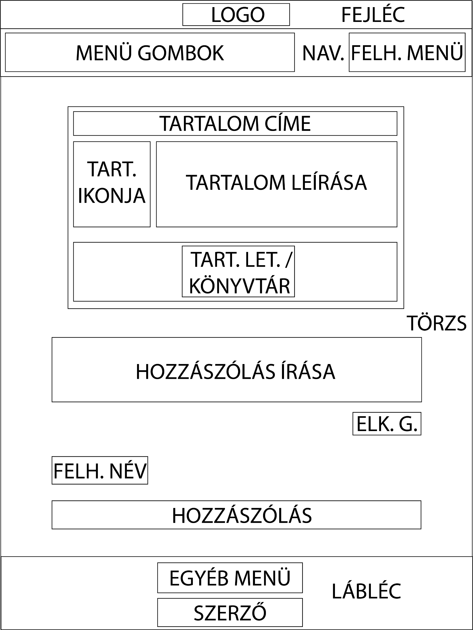

Felületterv
Bootstrap
Mobil nézet
Táblagép nézet
Asztali nézet
5 / 10

Slide 6
Adatbázis felépítése
content_type
content
comment
statistics
users
6 / 10

Slide 7
Tesztesetek
Normál tesztesetek
Oldal helyes működése
Általános felhasználói beavatkozás
Fekete doboz módszer
Pl:
Hozzászólás írása bejelentkezett
felhasználói fiókkal.
Extrém tesztesetek
Bolondbiztonság
Rosszindulatú használat
Fehér doboz módszer
Pl:
SQL injekció.
7 / 10

Slide 8

Továbbfejlesztési lehetőségek
Online project futtatás
WebGL → Javascript kiegészítése - 3D grafika
Új oldalak hozzáadása
Meglévő funkciók kibővítése
Design elemek módosítása
8 / 10

Slide 9
Rendszerkövetelmények
Op. rendszer független
Windows
Linux
macOS
Android
iOS
Böngésző független
Google Chrome
Mozilla Firefox
Microsoft Edge
Opera
Safari
9 / 10

Slide 10
Köszönöm a figyelmet!

